Slide 1
Ungdata- Ung i Rogaland
Sånn har vi det!
Foto: Istock.

Slide 2
Noen tall om Ung i Rogaland
16688 av 18869 spurte ungdommer i ungdomsskolen har gjennomført undersøkelsen. Dette tilsvarer 88 prosent. I 2019 var svarprosenten for fylket 90 prosent.
9650 av 13107 spurte elever i VGS har gjennomført Ung i Rogaland. Dette tilsvarer 74 prosent. I 2019 var svarprosenten for fylket 79 prosent.
Variasjonen mellom ulike kommuner (ungdomsskolen): 71 – 94 %
Sandnes kommune: 87 % (2861/3295) 74 % (1611/2178)

Slide 3
Har deltakelse og variasjoner noen betydning?
Med et «forskerblikk» kan vi konstatere at alt over 70 prosent er valide tall. Tidligere undersøkelser viser at resultatene for ungdomspopulasjonen ikke forandres med økt deltakelse.
Unntak fra ovennevnte: - Dersom ungdomsrepresentasjonen er skjevt fordelt kan høyere deltakelse enn 70 prosent allikevel være utilstrekkelige. - Dersom volumet er stort så vil lavere deltakelse enn 70 prosent som regel være tilstrekkelig.
Med et «demokratiblikk», så er det ønskelig å nå så tett opp mot 100 prosent som mulig - med en tilsvarende stor respekt for den demokratiske retten å avstå.

Slide 4
Noen grunner til at vi skal være forsiktige med tolkninger av Ungdata tallene
Vi vet ikke noe om det vi ikke spør om. 88 prosent mener undersøkelsen gir et godt bilde av hvordan de har det, 12 prosent mener det ikke.
Vi skal være forsiktige med å la oss forføres av korrelasjonene i fine farger, noen ganger presentert ved hjelp av attraktive 3D søyler. - Korrelasjon viser sammenheng, ikke årsakssammenheng. - Korrelasjoner er sterke forenklinger av ofte komplekse virkeligheter. - Er rådata stor nok vil du nær sagt alltid kunne finne en statistisk signifikant sammenheng.

Slide 5
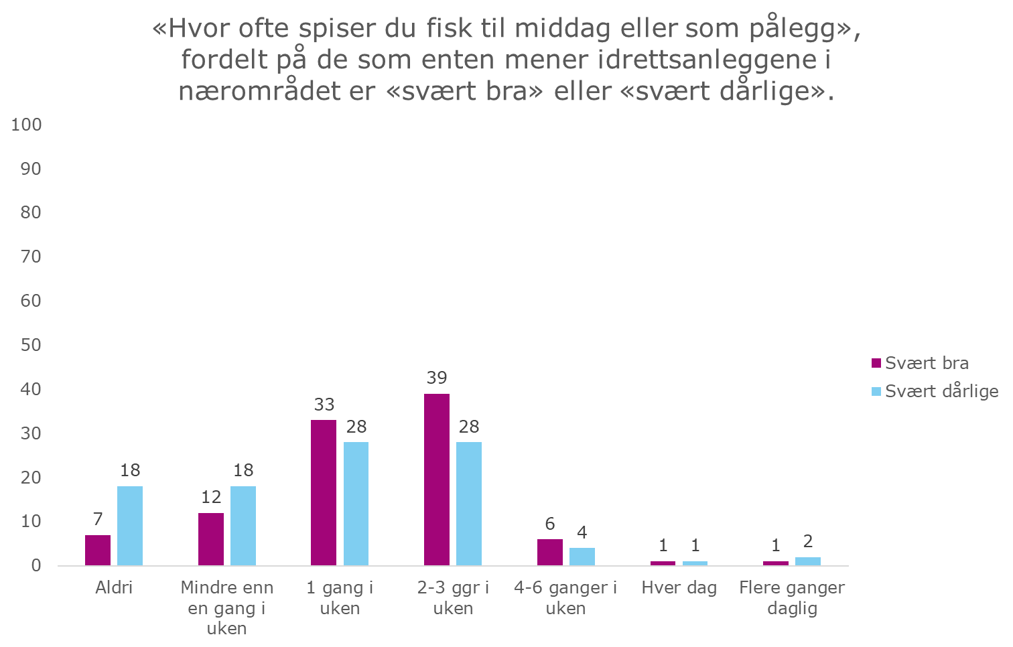

Slide 6
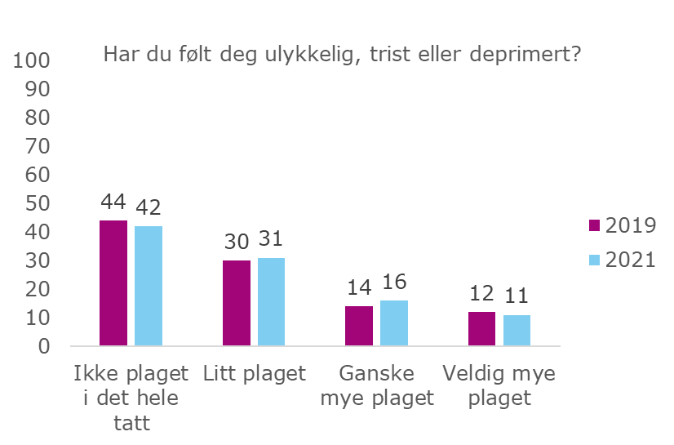
Som man spør får man svar…
Haugesund US 2019 og 2021 N=1214/1136

Slide 7
Noen grunner til at vi skal være frimodige med tolkninger av Ungdata tallene
Ungdata er muligens verdens mest omfattende database med opplysninger om ungdom og oppvekst. Mer enn 800.000 respondenter i register.
I Rogaland har vi stilt nær sagt de samme spørsmålene til ungdommer i alderen 13-18 hver tredje år fra 2010 (5 ggr).
Vi kan derfor sammenligne ulike fenomen over tid og rom, og vi kan analysere fenomen i en større sammenheng – fortrinnsvis sammen med andre kunnskapskilder.

Slide 8
Ungdata måler hvordan populasjonen har det. Undersøkelsen er derfor mest velegnet til å forstå og vurdere hovedtrekkene og eventuelle forandringer og trender.
Ung i Rogaland bør i større grad brukes til langsiktig utforming lokalsamfunnet, enn å iverksette strakstiltak. Det er av den grunn viktig at f eks. politikere, strateger og planleggere tolker tallene riktig og forstår hvordan forskjellige faktorer henger sammen.

Slide 9
Mål av livskvalitet.
Psykisk helse
Selvbilde
Mestring

Slide 10
Psykisk helse

Slide 11
Selvbilde

Slide 12
Selvbilde Rogaland
Jeg er svært fornøyd med hvordan jeg er.
Jeg liker meg selv slik jeg er
Jeg er ofte skuffet over meg selv.

Slide 13
Selvbilde Sandnes
Jeg er svært fornøyd med hvordan jeg er.
Jeg liker meg selv slik jeg er
Jeg er ofte skuffet over meg selv.

Slide 16
«Livskvalitetindikator» 2022

Slide 17
Livets arenaer
Hjemmet
Skolen
Faste aktiviteter
Frie aktiviteter
Digitale arenaer

Slide 18
Fornøyd med livet - us

Slide 19
Fornøyd med livet – vg1

Slide 20
Skoletrivsel - us

Slide 21
Skoletrivsel – vg 1

Slide 22
Organiserte og frie aktiviteter (ungdomsskolen)
Noe redusert deltakelse i organiserte aktiviteter i Rogaland. Dette gjelder også Sandnes som har en sammenhengende nedgang fra toppåret 2016.
Samtidig er aktivitetsnivå kun marginalt forandret. Gjelder alle typer aktiviteter (idrett, fritidsklubb, korps etc). I Rogaland har noen aktiviteter gått tilbake, andre har økt.
Økning i andelen som opplever at fritidstilbudet til ungdommer er bra, særlig «lokaler for å treffe andre ungdommer» (81/57). Dette er et Rogalandstrekk. I Sandnes ser tallene ut til å være signifikante.
Fra 63 til 56 prosent som «helt sikkert» mener de har en venn som de kan betro seg om alt mulig (2016 / 66). Over tid er det 1-2 prosent som svart de ikke har en venn.

Slide 23
Relasjoner av
god kvalitet
Opplevd
ensomhet

Slide 24
Ulike følelser folk kan ha.

Slide 25
Ulike slags press – i forskjellig retning?
Lekselesing er fremdeles minkende. Skolestress øker. Forklaring?
Det er blitt mindre viktig å være god i skolen, å være flink i idrett, å ha et bra utseende, å være til å stole på eller å ha mange følgere på sosiale medier for å få status i vennegjengen. Samtidig øker presset om å ha en fin kropp, å gjøre det bra på skolen samt å gjøre det bra i idrett.

Slide 26
Utagerende atferd (us)
Bruk av rusmidler
Regelbrudd
Foreldreregler
Bruken er lav. Noe reduksjon i bruk av alkohol og snus, sannsynligvis tilfeldig.
Tilgangen på cannabis rapporteres noe lavere enn i 2019.
Farlighetsgraden tydelig ned. Alkohol minst farlig. Cannabis uforandret mest farlig.
Stort sett uendret. En svak økning av andelen som lurt seg fra å betale.
Tydelige foreldreregler. Litt synkende over tid.

Slide 27
Utagerende atferd (vg1)
Bruk av rusmidler
Bruken er lav. Noe reduksjon i bruk av alkohol og snus, noe økning av røyk. Små forandringer.
Økning i bruk av cannabis og andre narkotiske stoffer. Små tall, men i overkant av en fordobling siden 2016.
Tilgangen på cannabis rapporteres uforandret.
Farlighetsgraden tydelig ned. Gjelder også cannabis.
Foreldreregler
Regelbrudd
40 prosent vet ikke eller mener de får lov å drikke av foreldrene. Litt svakere foreldreregler over tid.
En liten øking av å ta ting i butikk uten å betale. Stort sett uendret.

Slide 28
Hva skjer nå?
Kommunen går gjennom egne tall, forhåpentligvis på helhetlig måte. Ser etter mønster, stiller spørsmål, lager hypoteser og søker mer kunnskap.
Kommunen kan når som helst be om mer hjelp av KoRus (etter juni). KoRus har tilgang til rådata og kan både finne mer informasjon og se på sammenhenger.

Slide 29
Ungdagane 25. og 26. oktober.
KoRus jobber sammen med Universitetet i Stavanger, regionalt kunnskapssenter for barn og unge samt regionalt ressurssenter om vold, traumatisk stress og selvmordsforebygging for å utvikle bedre og mer helhetlig forståelse.
Opplevd ensomhet, hva er det? Hva er relasjoner av god kvalitet? Selvmordstanker er et uttrykk for hva? Hvem ber egentlig om hjelp, og kan det forandre og utvikle vår forståelse for selvbilde og psykisk helse?
Det kommer mere…

